Slide 1
第○回 ○○○○地区
生活道路交通安全対策 地域協議会
資料３
交通課題の抽出
令和○年○月
○○○○（市町村名称）
Notes:
これより、当該地区を対象とした具体的な議論を行うこととなりますが、「交通課題の抽出」として資料３を説明します。
今回は地区内の交通課題を抽出するにあたり、先ほどの資料１で話題に挙がりましたETC2.0プローブデータなどビッグデータを活用するものとしています。
これは、国土交通省〇〇〇〇〇事務所の技術支援としていくつかの分析結果の提供を受けたものであり、交通事故などの顕在的な視点と、ビッグデータ分析の潜在的な視点の両方で課題を抽出していく方針です。

Slide 2
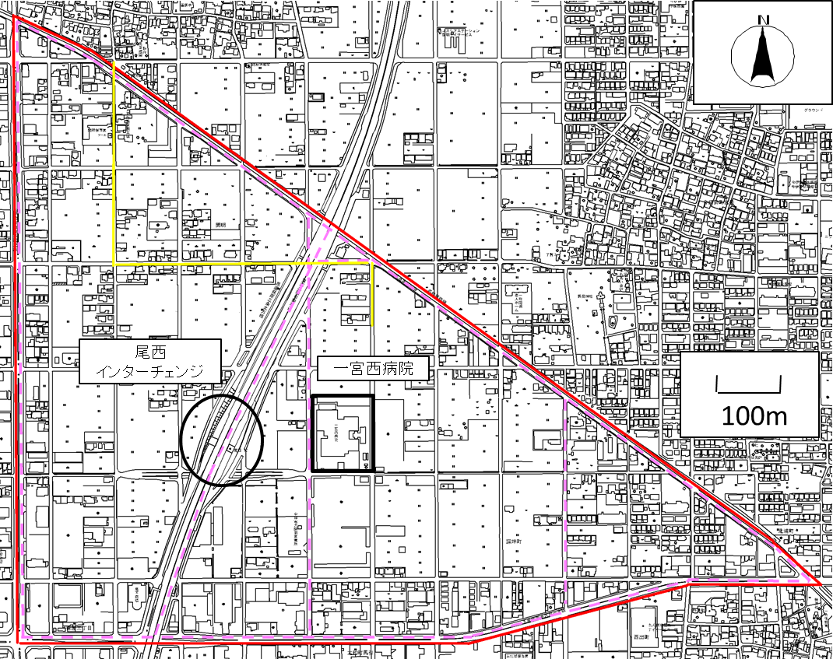
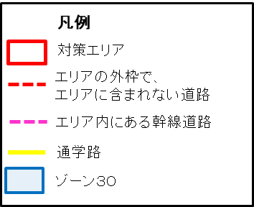
交通課題の抽出
着目区間選定の経緯
○○○○地区の概況
地域概況や対策検討に至った背景を記載
生活道路に着目
・道路種別が県道以上の路線を除外
・２車線以上で歩道が設置されている市道を除外
対象範囲（エリア）を示すとともに、通学路指定状況や交通事故、急制動、速度などの情報を概要的に掲載
走行速度が高く、ETC2.0搭載車の利用が多い区間や抜け道として利用されている路線に着目
急制動（前後加速度-0.3G以下）、歩行者・自転車事故が多い区間に着目
着目区間として選定
Notes:
交通課題を抽出する前段に、当該地域を検討対象とした経緯や、地区の交通概況について説明します。
※地区に応じた内容で説明
例）
本協議会で取り扱う○○地区は、中心部から○○方向に約○㎞離れた地区に位置しています。
エリア○○部に○○小学校が位置しており周辺には通学路が指定されています。また、○○部には鉄道駅や商業施設、病院が集中しており、歩行者や自転車が非常に多い状況となっています。
その一方で、○○～○○間の区間や○○交差点付近などで速度の高い車両や抜け道利用が多いと考えられており、車両の速度抑制や抜け道利用の抑制に向けた対策が必要と考えています。

Slide 3
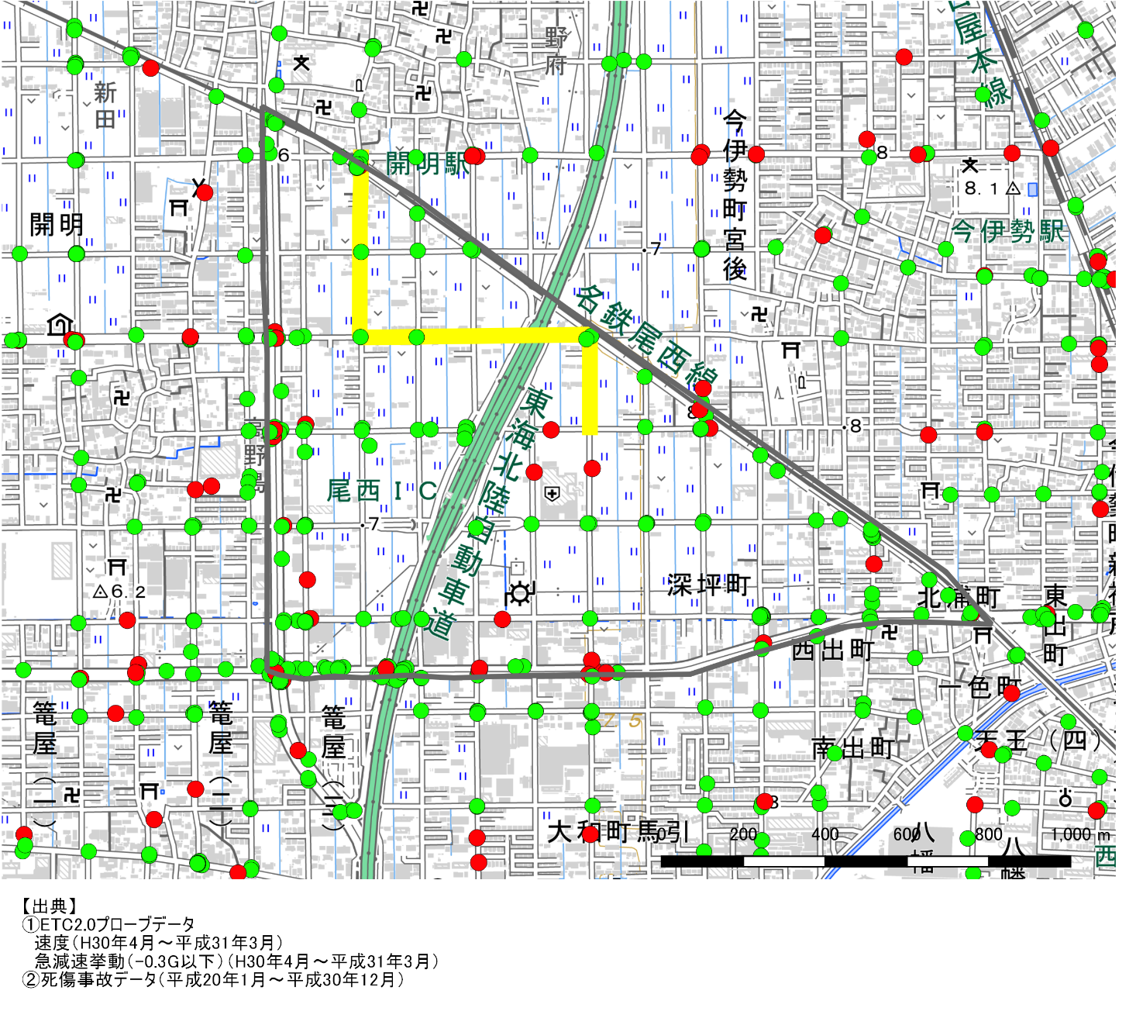




交通課題の抽出
事故発生状況
事故発生状況を掲載
病院付近の交差点等事故発生箇所が点在。
一宮西病院
凡例
事故データ
自転車
２車線区間
歩行者
通学路（○○小学校区）
生活道路対策エリア
幹線道路
（県道、幹線市道、２車線以上区間）
Notes:
地域の交通安全対策を検討するにあたり、死傷事故の発生状況を示しています。
愛知県警より提供を受けた平成○年～令和○年の人身事故のデータベースに基づいており、物損事故は含まれていません。
※地区に応じた内容で説明
例）
エリア全体で見ると、交差点部を中心に自転車の出会い頭事故があらゆるところで発生しているのが見て判ると思います。
その他、○○小学校の通学路にも指定されている○○付近で歩行者関係の事故が発生しており、特に着目する必要があると考えています。

Slide 4
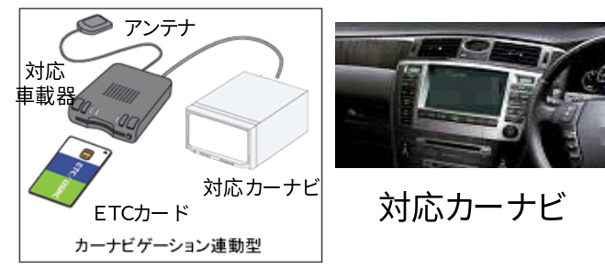
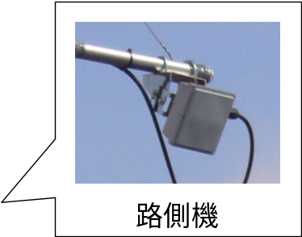
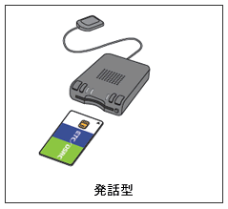
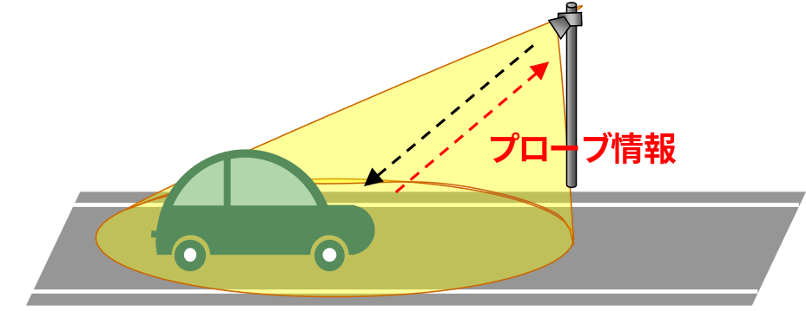

交通課題の抽出
ETC2.0プローブデータ
ETC2.0
プローブ
情 報
走行履歴：所定のタイミングで蓄積
・時刻 ・位置情報（緯度経度） ・速度 ・高度
挙動履歴：所定の閾値を超えたときの状態を蓄積
・時刻 ・位置情報（緯度経度） ・進行方向
・速度 ・急挙動（前後加速度、左右加速度、ヨー角速度）
参考：ETC2.0プローブデータとは？
GPS付発話型※
※経路情報収集装置：
ITSスポットの機能のうち情報提供機能がなく、経路情報の収集機能のみ有した路側機
ETC2.0
プローブ
情報
ETC2.0搭載率は１割弱
平成27年度以降のデータを管理・蓄積
Notes:
続いては、国土交通省が有するETC2.0プローブデータを活用した地域の交通状況について説明しますが、まず、そもそもこのデータがどういったものであるか解説します。
ETC2.0プローブデータとは、ETC2.0車載器及びETC2.0対応カーナビに記録された走行位置の履歴や挙動履歴を道路上に設置された路側機で収集し、これらを道路交通の状況や、道路整備前後の変化など分析することに活用しているものです。
これにより、車両の走行速度や急ブレーキ・急ハンドルの状況などを客観的な視点で分析することができます。
（用語）
ETC2.0 ：高速道路の料金決済だけでなく、道路情報と連動してさまざまなサービスが受けられるようになる次世代型ETCのこと
プローブデータ ：走行中の多数のクルマから通信ネットワーク等を通じて得られる様々な情報（位置、速度など）のこと

Slide 5
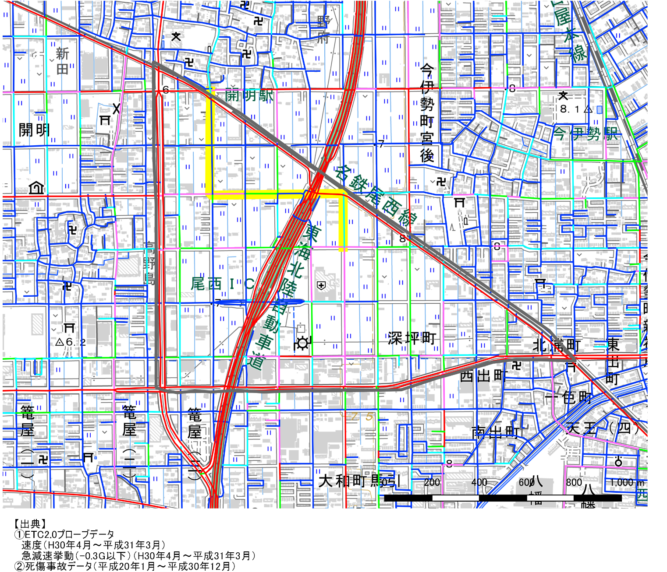
交通課題の抽出
サンプル数
ETC2.0プローブデータのサンプル数を掲載
エリアを貫通する路線のうち、エリア東側の南北方向の路線、病院周辺の道路でサンプル数が多い傾向。
よって、交通量データの有効性が
高いと思われる。
一宮西病院
凡例
kmあたり・月あたりサンプル数
0 ― 250サンプル/km
250 ― 500サンプル/km
500 ― 1000サンプル/km
1000 ― 2000サンプル/km
２車線区間
2000サンプル/km以上
通学路（○○小学校区）
生活道路対策エリア
幹線道路
（県道、幹線市道、２車線以上区間）
Notes:
まず、このETC2.0プローブデータを活用するにあたり、データの「サンプル数」を示しています。
これは、サンプル数が多いと通行する車両が多いことが推測できることから、すなわち、抜け道利用が多い区間を洗い出す一つの手段となります。
※地区に応じた内容で説明
例）
当該地区では、○○小学校東側の南北方向の道路においてサンプル数が多い結果が得られており、これは国道○号線と県道○○線の○○交差点における渋滞を回避した抜け道利用が多いことを指していると考えられます。
その他、県道○○線に平行する○○前の生活道路でもサンプル数が多い結果が得られており、重点的な対策が必要な区間と考えられます。
（用語）
サンプル数：母集団から抽出したデータの集合である標本数のこと。ここではETC2.0プローブ機器の搭載車を指す。

Slide 6
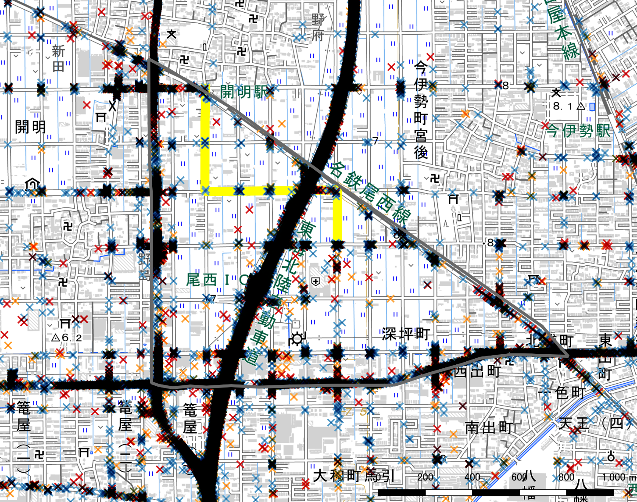
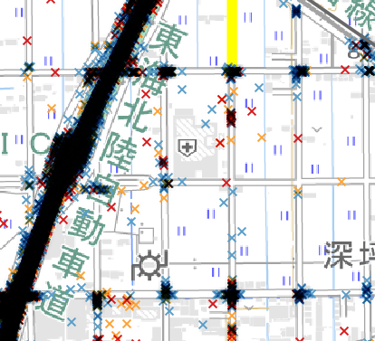
交通課題の抽出
急制動発生状況
ETC2.0プローブデータの急制動（急ブレーキ）を掲載
病院周辺の道路（特に東側と南西側）で急制動が多い傾向。
一宮西
病院
病院東側道路での
急ブレーキが多い
一宮西病院
２車線区間
凡例
急制動（前後加速度）
-0.3G ～ -0.4G
２車線区間
-0.4G ～ -0.5G
病院の東側・西側駐車場の出入り口付近での急制動が多い。
-0.5G ～ -1.0G
通学路（○○小学校区）
生活道路対策エリア
幹線道路
（県道、幹線市道、２車線以上区間）
Notes:
続いてのページは、急挙動に関する集計結果となっています。
※地区に応じた内容で説明
※「前後加速度」「左右加速度」「ヨー角速度」など活用
例）
ここでは、前後加速度、いわゆる急ブレーキが発生した箇所をプロットしたものとなっています。
赤い印ほど強い急ブレーキとなっており、交差点付近で多いとともに、先ほど高速で走行する車両の割合が高かった区間などで強い急ブレーキが発生していることが判ると思います。

Slide 7
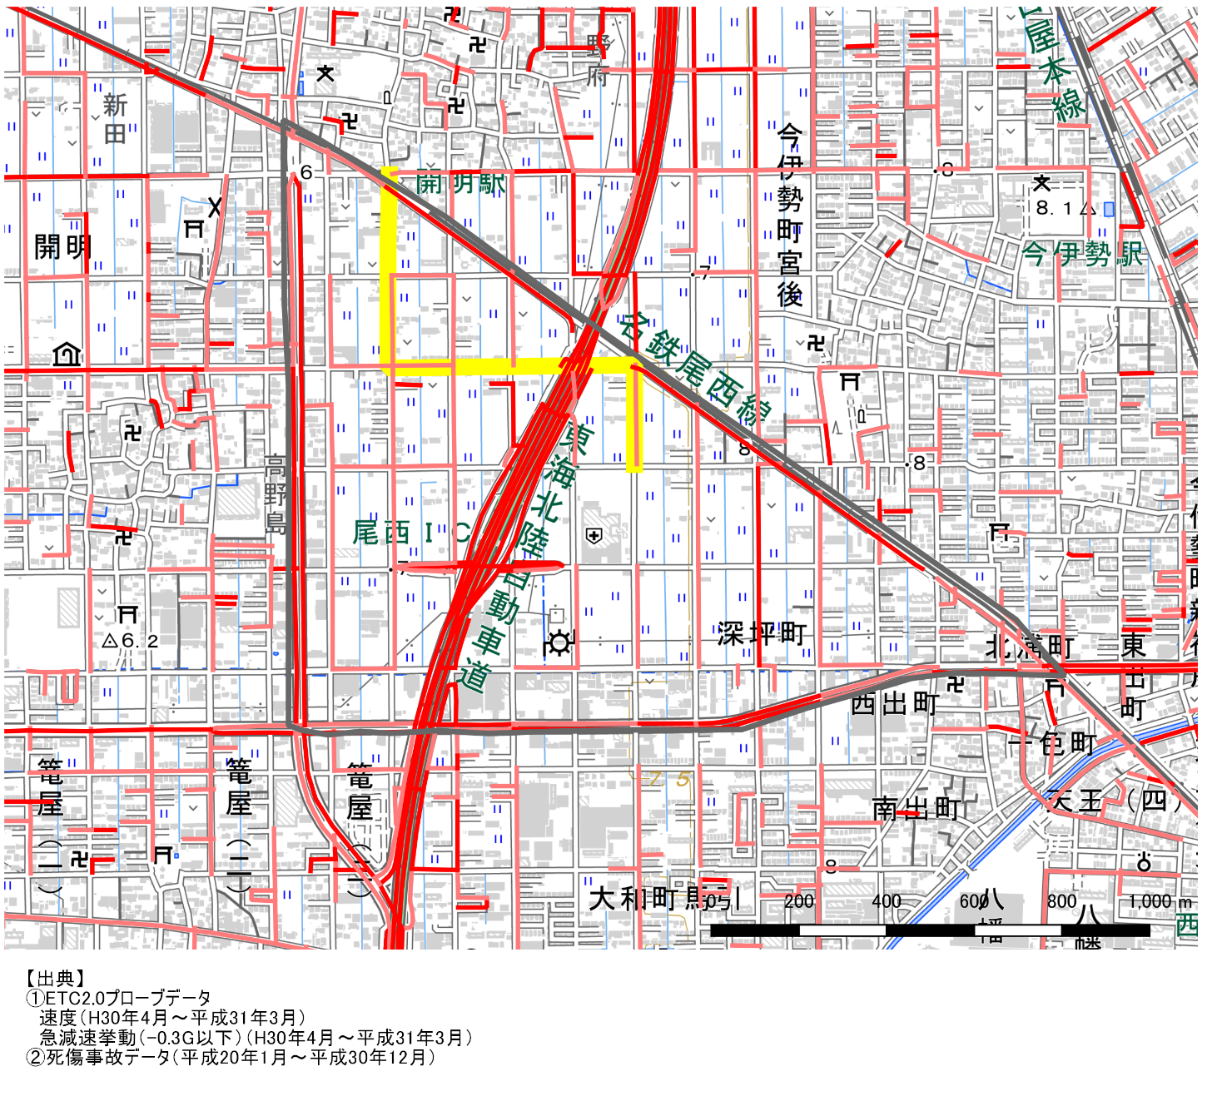
交通課題の抽出
走行速度（平均速度30km/h以上の路線）
ETC2.0プローブデータの速度を掲載
エリア内の南北に抜ける路線において速度が高い傾向がみられる。
病院の東西南北の路線では、病院駐車場への出入り車両に伴う低速車両の影響で平均速度が低いと考えられる。
一宮西病院
凡例
平均速度
30～40km/h
２車線区間
40km/h以上
通学路（○○小学校区）
生活道路対策エリア
幹線道路
（県道、幹線市道、２車線以上区間）
Notes:
続いてのページは、走行速度に関する集計結果となっています。
※地区に応じた内容で説明
※「平均速度」「30㎞/h以上の車両割合」「85％タイル速度」など活用
例）
エリア内における生活道路の車両走行状況について、30㎞/h以上の車両割合で示しています。
これによると、エリア内の○○方向に抜けると、○○小学校の○○側が赤い表示となっており、高速で走行する車両が多いことが判ります。
（用語）
85％タイル：小さい数字から大きな数字に並べ変えた計測値においてどこに位置するのかを測定する単位。85％タイルであれば小さい方から数えて85番目に位置する。

Slide 8
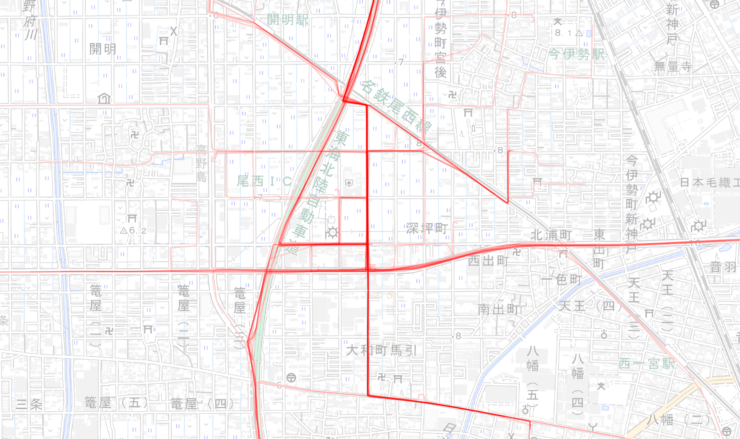
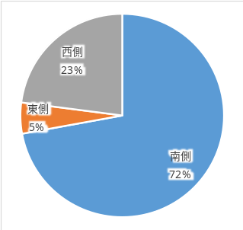


交通課題の抽出
抜け道利用状況（○○方向）※着目区間
ETC2.0プローブデータによる着目区間（抜け道）を利用する車両の経路を掲載
経路の利用比率
n=61
病院
尾西IC
オフランプ
北進方向
着目リンク
尾西IC
オンランプ
西側
東側
南側
○○○交差点
【出典】：ETC2.0 データ 2019年10月1日~10月31日 を元に集計
着目リンク通過前後5分間の車両の通過リンクを表示。色が濃い経路ほどサンプル数が多いことを示す。
Notes:
続いてのページは、着目区間を抜け道として利用する交通の流動について示しています。
※地区に応じた内容で説明
※複数の着目区間がある場合、方向や時間帯に応じて状況が異なる場合などは、個別に詳細を説明
例）
事故や急挙動が多く発生し、車両の走行速度が高い○○～○○の区間を利用する車両について、国道○○と県道○○線の交差する○○交差点における渋滞を避けて生活道路に流入していることが判ります。
当該区間には通学路指定された区間も含んでおり、通過交通の排除、車両の速度抑制など重点的な対策が必要と考えられます。

Slide 9
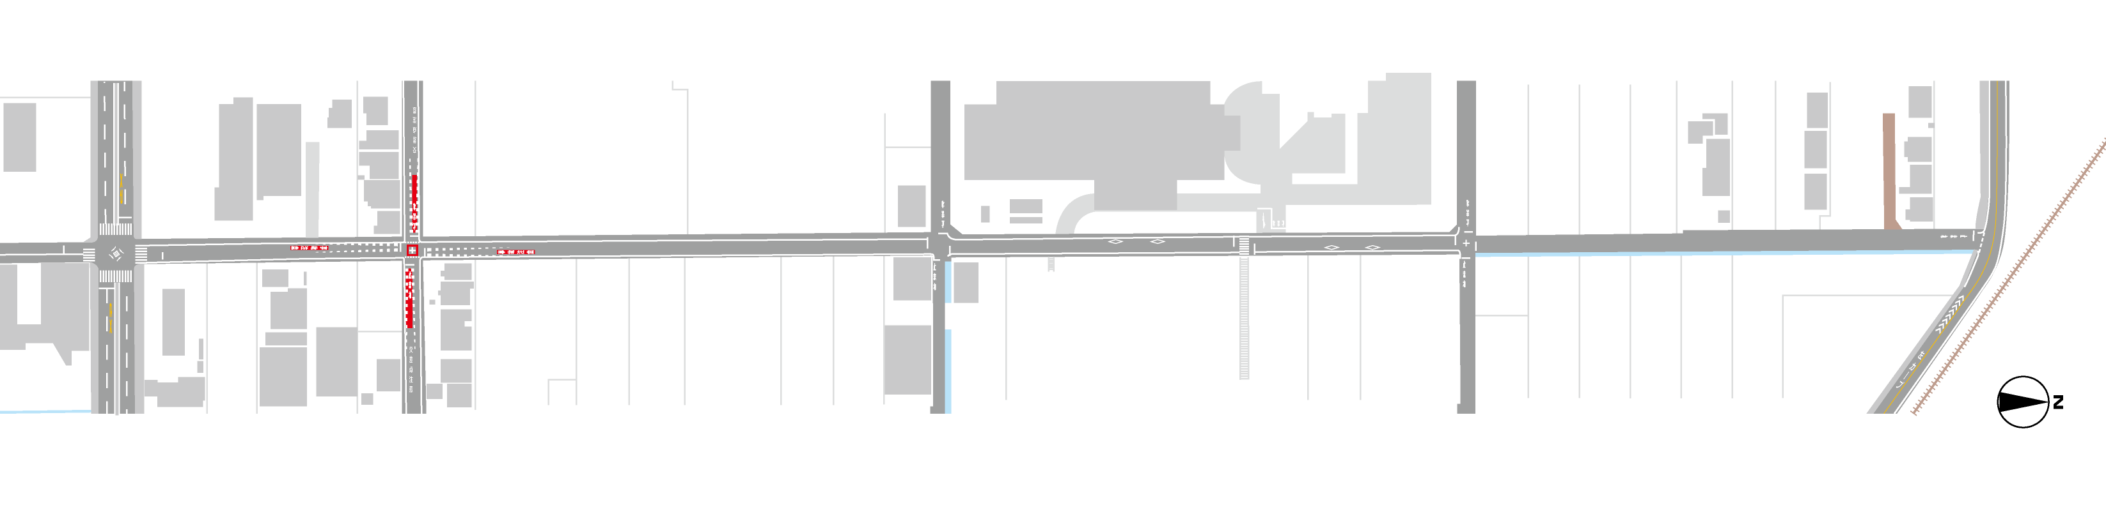

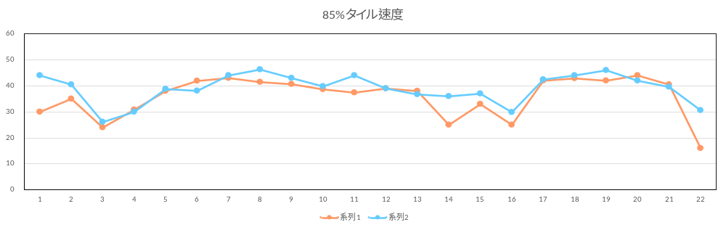
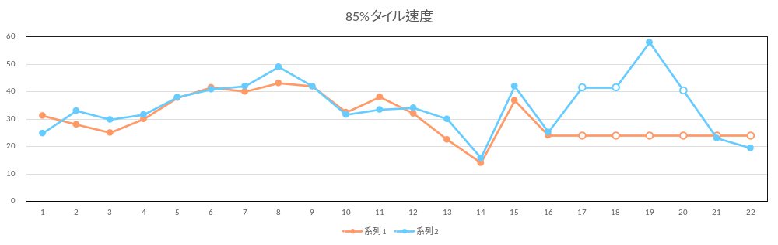
交通課題の抽出
事故・急制動発生状況と走行速度および課題 ※着目区間
1：軽傷事故
2：2018/3/25 昼
3：車両相互（出会い頭）
※高速走行車両の平均的な速度とは計測した車両の上位15%に位置する車両の速度
課題の多い区間・着目している区間を対象に、交通事故・急制動・速度などの詳細分液結果を掲載
1：軽傷事故
2：2017/9/7 昼
3：人対車両（横断歩道横断中）
1：軽傷事故
2：2015/5/3 昼
3：人対車両（その他）
1：軽傷事故
2：2018/3/14 昼
3：車両相互（出会い頭）
1：軽傷事故
2：2013/1/16 昼
3：人対車両（その他）
1：軽傷事故
2：2015/9/8 昼
3：車両相互（出会い頭）
患者用
駐車場
あんず
保育所
患者用駐車場
課題①：急減速が頻繁に発生
ガソリン
スタンド
○○○交差点
（駐）
（駐）
（駐）
（駐）
調剤
薬局
調剤
薬局
（駐）
（駐）
病院用
駐車場
（駐）
（駐）
（駐）
一宮西病院
1：軽傷事故
2：2009/5/8 昼
3：人対車両（横断歩道横断中）
病院用
駐車場
1：軽傷事故
2：2013/4/3 昼
3：車両相互（左折時）
1：軽傷事故
2：2013/4/19 昼
3：車両相互（出会い頭）
1：軽傷事故
2：2018/5/10 昼
3：車両相互（その他）
1：軽傷事故
2：2014/5/6 昼
3：人対車両（その他）
○○小学校通学路
高速走行車両の平均的な速度（ｋｍ／ｈ)
60
50
進行方向
事故凡例
1：事故内容
2：発生年月日 昼夜
3：事故類型
40
凡 例
30
歩行者事故
20
自転車事故
10
急制動発生位置
(－0.3G以下-0.4G未満）
0
課題②：病院および駐車場周辺の道路上で走行速度が高い傾向
急制動発生位置
(－0.4G以下）
高速走行車両の平均的な速度（ｋｍ／ｈ)
60
９－１１時台
50
１４ー１６時台
40
データ無し区間
両隣リンク
平均を表示
30
速度30km/h
20
進行方向
データ出典
ETC2.0データ（H30.04～H31.03)
10
0
Notes:
エリア全体の死傷事故・急挙動の発生状況、速度や経路の分析結果を示してきましたが、ここでは、特に課題がある着目区間について詳細に分析した結果を説明します。
※地区に応じた内容で説明
※着目区間など複数ある場合は、適宜枚数を追加して説明
例）
着目する○○～○○では、特に○○交差点付近で強い急挙動が発生しており、実際に死傷事故も多発しています。
また、区間の中心部付近で走行速度が特に高いことも明らかであり、重点的な対策が必要と考えられます。

Slide 10
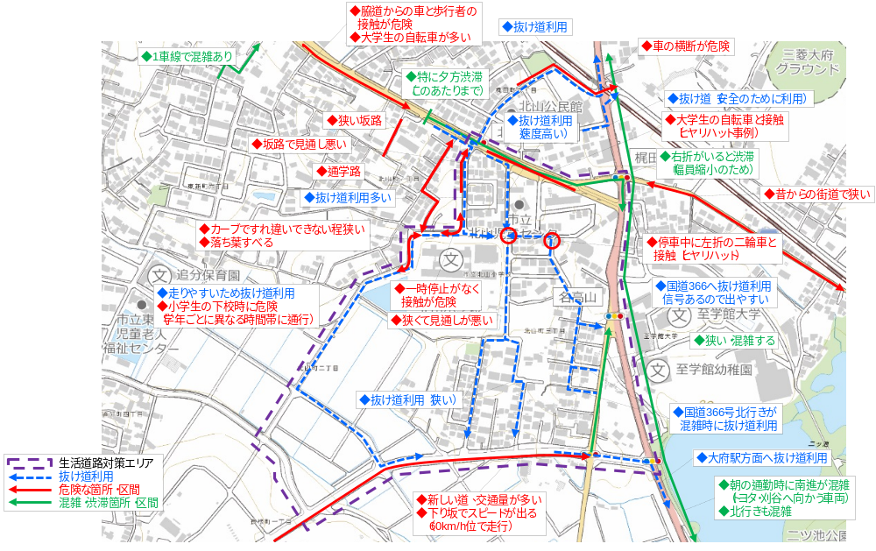
交通課題の抽出
アンケート調査結果
地区内におけるアンケート調査、交通実態調査などの結果をとりまとめて掲載
Notes:
その他、死傷事故やETC2.0プローブデータなど統計データから得られた情報のほかに、当該地域ではアンケート調査を実施しており、その結果について紹介します。
※地区に応じた内容で説明
※アンケート調査、交通実態調査の結果などあれば適宜追加
例）
令和○年○月に、○○地区に居住される方々を対象にアンケート調査を実施しています。
これによると、先ほどのビッグデータで着目した○○～○○区間で、多くのヒヤリハット体験・改善要望など出されています。
その他、○○交差点や○○～○○において道路交通環境に関する課題が多く寄せられており、今後、みなさんと対応方策など検討していきたいと考えています。

Slide 11
交通課題の抽出
END
ご清聴、ありがとうございました。
Notes:
以上で、○○地区における「交通課題の抽出」に関する資料３の説明を終わります。
みなさまと意見交換・情報共有を図りながら○○地域の交通課題を明らかにし、その結果を基に生活道路における適切な交通安全対策を検討していきたいと考えています。
ご清聴、ありがとうございました。

